Slide 1
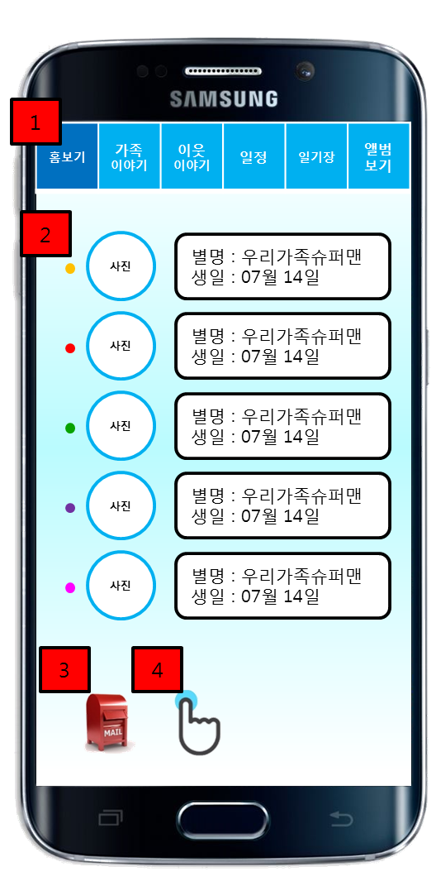
화면ID | App_UC017_#1 | 화면제목 | 홈 보기
페이지경로 : 시작화면에서 로그인 버튼 클릭 |  |  | Description (장재영)
 |  |  | 1 | 홈보기 버튼을 클릭하면 서버로부터 가족프로필 정보를 읽어온다
 |  |  | 2 | 가족 프로필을 클릭하면 개인프로필 화면으로 이동하여 개인 프로필 화면을 제공하다.
 |  |  | 3 | 사랑의 우체통 버튼을 클릭하면 우체통 화면으로 이동하여 우체통을 확인할수 있다.
 |  |  | 4 | 콕콕 버튼을 클릭하면 콕콕 화면이 제공된다
 |  |  | 5 | 일기장 버튼을 클릭하면, 개인 일기장 화면으로 이동한다.
5

Slide 2
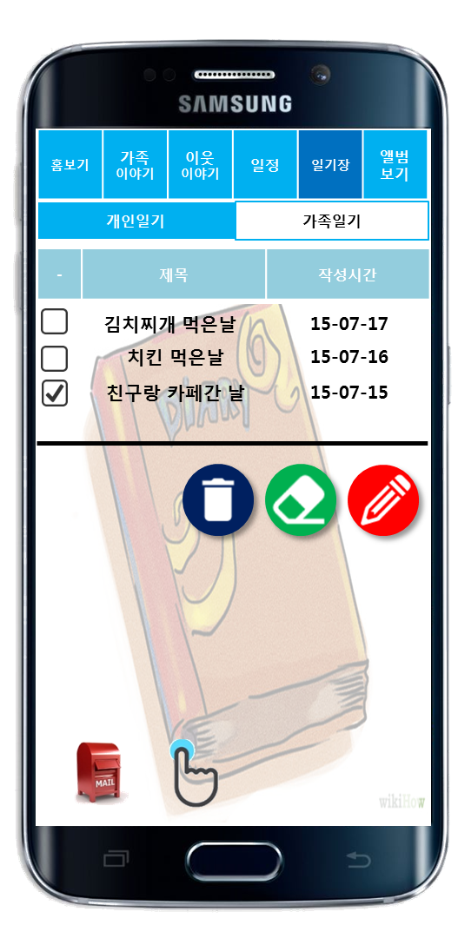
화면ID | App_UC017_#2 | 화면제목 | 개인일기
페이지경로 : App_UC017_#1에서 일기장 버튼 클릭 |  |  | Description (장재영)
 |  |  | 1 | 가족일기 버튼을 클릭하면 서버로부터 가족일기 목록을 불러온다
 |  |  | 2 | 체크박스를 클릭하여 삭제할 일기를 선택할 수 있다
 |  |  | 3 | 제목을 클릭하면 개인일기 상세보기 화면으로 이동한다.
 |  |  | 4 | 체크박스 선택 후 휴지통을 선택하면 개인일기 삭제 화면으로 이동한다.
 |  |  | 5 | 체크박스 선택 후 수정하기 버튼을 클릭하면 개인일기 수정 화면으로 이동한다.
 |  |  | 6 | 글쓰기 버튼을 클릭하면 개인일기 작성 화면으로 이동한다.
1
2
3
4
5
6

Slide 3
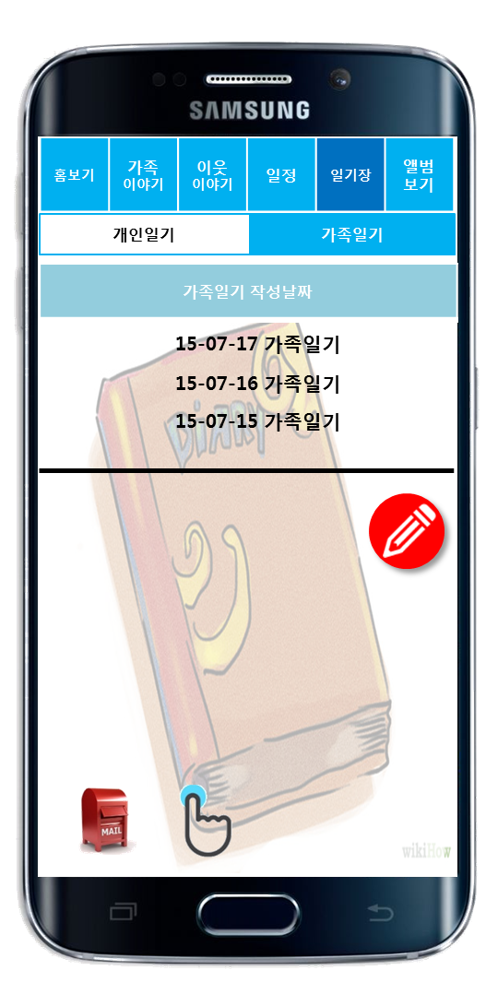
화면ID | App_UC017_#3 | 화면제목 | 가족일기
페이지경로 : App_UC017_#2에서 가족일기 버튼 클릭 |  |  | Description (장재영)
 |  |  | 1 | 개인일기 버튼을 클릭하면 서버로부터 개인일기 목록 정보를 불러와 제공한다
 |  |  | 2 | 해당 가족 일기를 선택하면 서버에서 선택한 가족일기의 상세정보를 받아와 가족일기 상세보기 화면으로 이동한다.
 |  |  | 3 | 가족일기 추가 버튼을 클릭하면 가족일기 작성 화면으로 이동한다.
 |  |  | 3-1 | 당일의 가족일기가 작성되어 있지 않으면 가족일기가 생성된다
 |  |  | 3-2 | 당일의 가족일기가 작성되어 있으면 상세보기를 한 다음에 가족일기를 추가한다
1
2
3

Slide 4
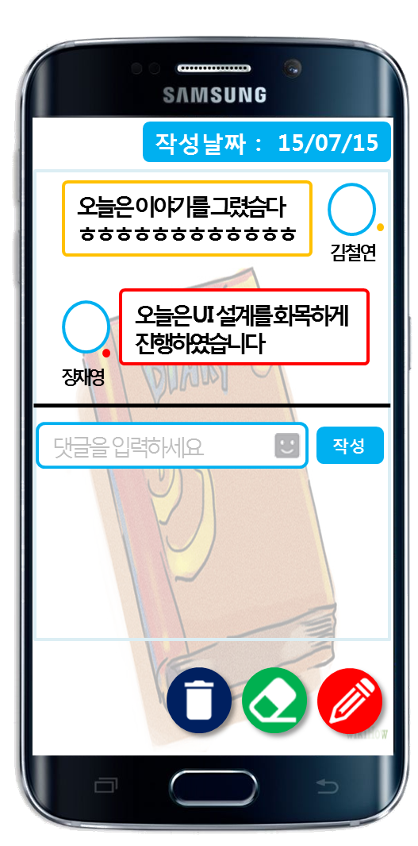
화면ID | App_UC017_#4 | 화면제목 | 가족일기 상세보기
페이지경로 : App_UC017_#3에서 가족일기정보 선택. |  |  | Description (장재영)
 |  |  | 1 | 가족 일기의 내용을 서버로부터 불러와 제공한다
 |  |  | 2 | 댓글의 내용을 작성한다
 |  |  | 3 | 작성 버튼을 클릭하면 서버로 댓글의 내용과 사용자 정보가 전송되어 저장된다
 |  |  | 4 | 버튼을 클릭하면 본인이 작성한 내용에 한하여 삭제가 가능하다 삭제할 일기의 정보가 서버로 전송된다
 |  |  | 5 | 수정 버튼을 클릭하면 본인이 작성한 내용에 한하여 수정이 가능하다. 수정 내용이 서버로 전송된다
 |  |  | 6 | 가족일기작성하기 버튼을 클릭하며 가족일기의 일부분으로 내용을 작성할 수 있다 작성한 내용이 서버로 전송된다
1
3
2
4
5
6

Slide 5
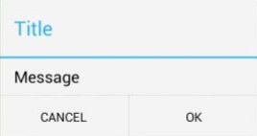
화면ID | App_UC017_#5 | 화면제목 | 가족일기삭제
페이지경로 : App_UC017_#4에서 삭제버튼 클릭 |  |  | Description (장재영)
 |  |  | 1 | 삭제 버튼을 클릭하면 삭제에 최종 여부를 묻는 메시지가 전달된다
 |  |  | 2 | 버튼을 클릭하면 삭제 내용이 서버로 전송되고 삭제가 진행된다
 |  |  | 3 | 버튼을 클릭하면 삭제가 취소된다
1
삭제
정말로 삭제하시겠습니까?
2
예
3
아니오
1

Slide 6
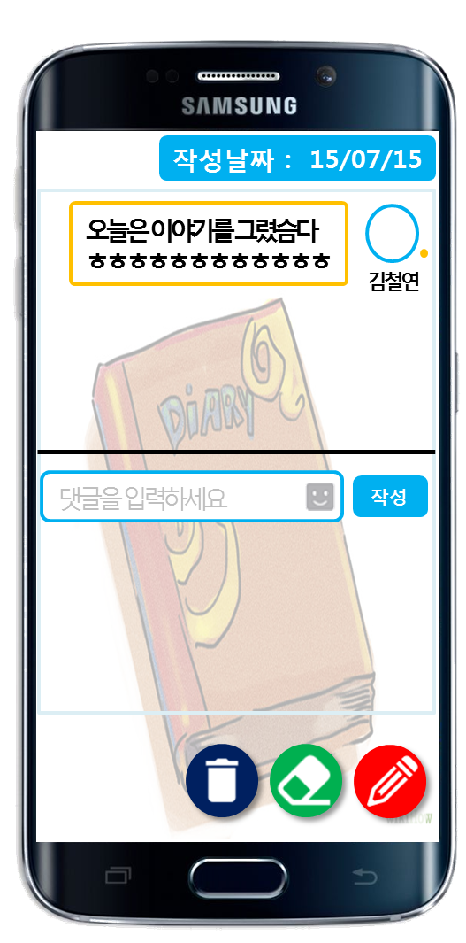
화면ID | App_UC017_#6 | 화면제목 | 가족일기 상세보기
페이지경로 : App_UC017_#5에서 삭제한 이후. |  |  | Description (장재영)
 |  |  | 1 | 삭제가 진행되었음을 확인할 수 있다
1

